Slide 1
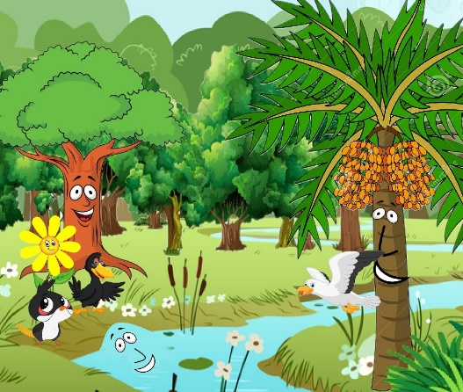
الحَلْقَةُ الأُولى/ اللُّغَةُ العَرَبيّةُ الصَّفُّ الثّاني الابْتِدائِــــــيُّ / الفَصْلُ الدِّراسِيُّ الثّاني
وَحْدَةُ: (الْبيئَةُ في بِلادي) الدَّرْسُ الخامِسُ: نادِرٌ في الْـمَزْرَعَةِ
3- التَّدْريباتُ (أُحلِّلُ وأُركِّبُ وأَتَدَرّبُ)
وزارة التربية والتعليم –الفصل الدراسي الأول 2021-2022

Slide 2
ثالِثًا: أُحَلِّلُ وَأُرَكِّبُ
1- أُعيدُ كِتابَةَ كَلِماتِ الْـجُمْلَةِ في مَكانِـها الـْمُناسِبِ:
- لَقَدْ خَرَجْتُ مِنَ الْبَيْتِ مُنْذُ الصَّباحِ الْباكِرِ.
الباكِرِ
الصَّباحِ
الْبَيْتِ
مِنَ
لَقَدْ
- (......) خَرَجْتُ (......) (.........) مُنْذُ (..........) (...............).
وزارة التربية والتعليم –الفصل الدراسي الأول 2021-2022

Slide 3
2- أَكْتُبُ عَدَدَ الْـمَقاطِعِ في الْكَلِماتِ،
وَأَكْتُبُ الْـمَقْطَعَ الَّذي يَحْتَوي عَلى ضَمَّةٍ أَوْ مَدٍّ بِالْواوِ كَما في الْـمِثالِ:
الْكَلِمَةُ | عَدَدُ مَقاطِعِها | مَقْطَعٌ يَحْتَوي عَلى:
 |  | ضَمَّةٍ | مَدٍّ بِالْواوِ
الْغُرابُ | 4 | ـغُـ / ـبُ | -
يَسيرونَ
الغُصْنُ
ـرو
-
4
-
ـغـ / ـنُ
3
وزارة التربية والتعليم –الفصل الدراسي الأول 2021-2022

Slide 4
3- أُحَلِّلُ الْكَلِماتِ إِلـى مَقاطِعِها كَما الْـمِثال:
ةُ
ـرَ
ـجَـ
ـشَـ
الشْـ
الشَّجَرَةُ
.......
.......
.......
.......
سُ
رَ
ـنَـو
النـْ
النَّوْرَسُ
.......
.......
.......
.......
لُ
وَ
ـجَدْ
الـْ
الْجَدْوَلُ
.......
.......
.......
.......
نَ
ـزو
ـفِـ
يَقْـ
يَقْفِزونَ
وزارة التربية والتعليم –الفصل الدراسي الأول 2021-2022

Slide 5
4- أُكْمِلُ مَلْءَ هَرَمِ الْكَلِماتِ بالْـمَقاطِعِ الْـمُناسِبَةِ مِنَ الْـحُرُوفِ؛ لِأُكَوِّنَ كَلِماتٍ.
ض | ع | ر | ــــة
الكلمة
ضاعَ
ضا
عَـرَضَ
ضَ
عَـ
ـضَـ
ـريـ
عَـرَيضَةٌ
وزارة التربية والتعليم –الفصل الدراسي الأول 2021-2022

Slide 6
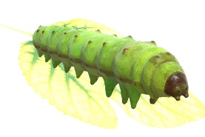
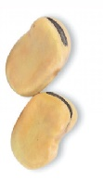
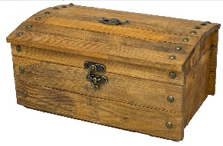
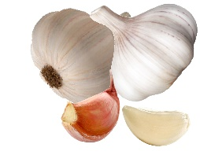
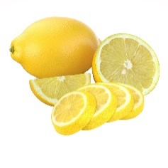
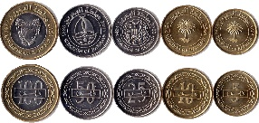
5- أُحَدِّدُ أَسْماءَ الصُّوَرِ في الشَّبَكَةِ، ثُمَّ أَكْتُبُها كَما في الْـمِثالِ:
د و | دَ | ة | صُنْـ
لَيْـ | فو | لٌ | دو
ـمو | ثــو | مٌ | قٌ
نٌ | نُـ | ـقو | دٌ
دودَةٌ
فولٌ
صُنْدوقٌ
ثومٌ
نُقودٌ
لَيْمونٌ
وزارة التربية والتعليم –الفصل الدراسي الأول 2021-2022

Slide 7
6- أ. أُكْمِلُ تَرْكيبَ الـقِطَعِ بِكِتابَةِ الـمَقاطِعِ في مَكانِها الـمُناسِبِ؛ لِأَحْصُلَ على
أَسْماءِ الـمَناطِقِ الجَميلَةِ في بِلادي
الـْ
لي
لا
قـــــــ
الْـ
ــجَسْــ
عا
ـبُـــ
سِتْـــ
ــرَ
لـي
ـسَيْـــ
حـُ
ـرَ
ةُ
ـتيـــ
ــوا
ةُ
ـنُ
رُ
ـــــــر
ــكَـــ
عَسْـ

Slide 8
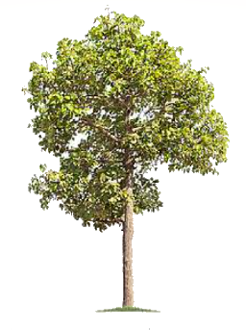
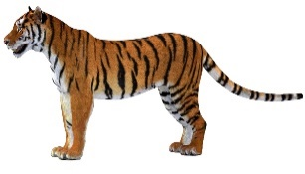
رابِعًا: أَتَدَرَّبُ
1-أَكْتُبُ تَحْتَ كُلِّ صورَةٍ الْكَلِمَةَ الْـمُناسِبَةَ لَها:
- - -
نَمِرٌ
شَجَرَتانِ
نَمِرانِ
شَجَرَةٌ
وزارة التربية والتعليم –الفصل الدراسي الأول 2021-2022

Slide 9
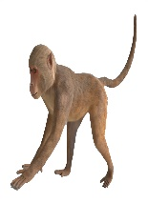
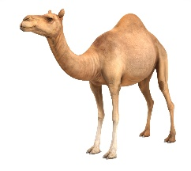
1-أُكْمِلُ كَما في الْـمِثالِ:
زَهْرَتانِ
زَهْرَةٌ
قِرْدانِ
قِرْدٌ
ريشَتانِ
جَمَلانِ
جَمَلٌ
ريشَةٌ
وزارة التربية والتعليم –الفصل الدراسي الأول 2021-2022

Slide 10
3-أَمْلَأُ كُلَّ فَراغٍ بِـــالْكَلِمَةِ الْـمُناسِبَةِ كَما في الْـمِثالِ:
قَلَمٌ | قَلَمانِ | مَدْرَسَةٌ | مَدْرَسَتانِ
طالِبانِ
------
ساعَتانِ
طالِبٌ
------
ساعَةٌ
كِتابٌ
وَرَقَةٌ
كِتابانِ
------
وَرَقَتانِ
------
وزارة التربية والتعليم –الفصل الدراسي الأول 2021-2022

Slide 11
انْتَهى الدَّرْسُ
وزارة التربية والتعليم –الفصل الدراسي الأول 2021-2022

